Slide 1
5.6.2. Метод потенциалов
Метод потенциалов является
модификацией симплекс-метода решения
задачи линейного программирования
применительно к транспортной задаче.
Он позволяет, отправляясь от некоторого
опорного решения, получить
оптимальное решение за конечное число
итераций.

Slide 2
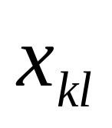
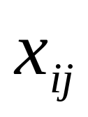
Алгоритм метода потенциалов состоит
в следующем. После построения
опорного плана все переменные
транспортной задачи разбиваются на две
группы:
- базисные переменные
(заполненные клетки);
- свободные переменные
(незаполненные клетки).

Slide 3
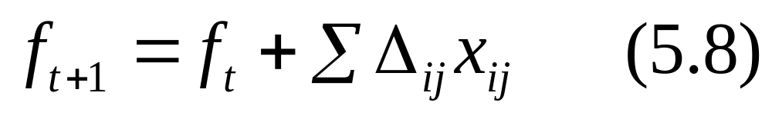
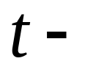
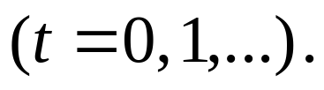
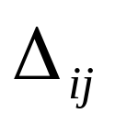
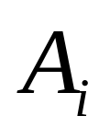
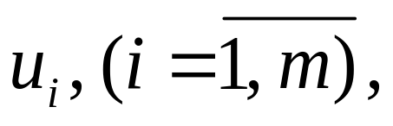
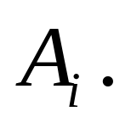
Функция стоимости перевозок
выражается через свободные
переменные следующим образом
здесь номер итерации
Для нахождения коэффициентов
каждому пункту оправления ставится
величина которая
называется потенциалом пункта

Slide 4
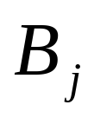
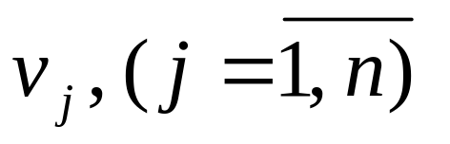
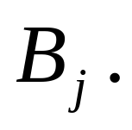
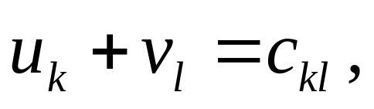
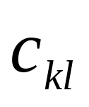
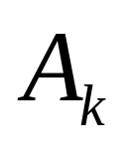
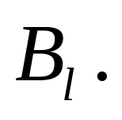
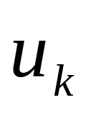
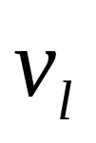
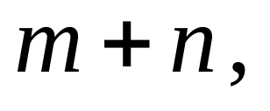
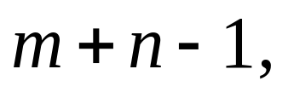
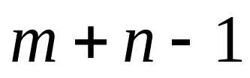
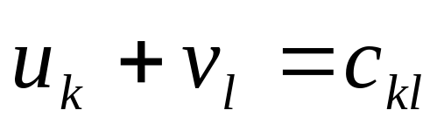

Каждому пункту ставится величина
- потенциал пункта
Для каждой заполненной клетки
составляется уравнение
где - стоимость перевозки единицы
груза из пункта в пункт
Так как всех потенциалов и
а заполненных клеток то
необходимо решить неопределенную
систему из уравнений
с неизвестными.

Slide 5
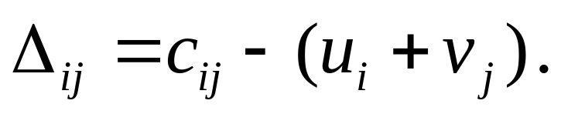
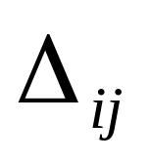
Одному из этих неизвестных можно
дать произвольное значение, и тогда
неизвестных определяются
однозначно.
Далее для каждой свободной клетки
находим относительные оценки
Если все величины будут
неотрицательны, то исходное решение
является оптимальным.

Slide 6
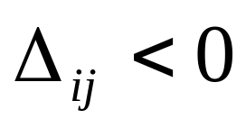
Если среди величин есть
отрицательные, то значение целевой
функции (5.8) может быть уменьшено
путем перехода к новому базису. Для
этого рассматривают свободные клетки,
для которых и среди данных
чисел выбирают минимальное.
Клетку, которой это число
соответствует, следует заполнить.

Slide 7
Заполняя выбранную клетку
необходимо перераспределить объемы
поставок, записанных в ряде других
занятых клеток и связанных с
заполненной так называемым циклом.

Slide 8
Циклом в таблице транспортной
задачи, называется ломаная линия,
вершины которой расположены в занятых
клетках таблицы, а звенья - вдоль строк и
столбцов, причем в каждой вершине
цикла встречается ровно два звена, одно
из которых находится в строке, а другое –
в столбце. Если ломаная линия,
образующая цикл, пересекается, то точки
самопересечения не являются
вершинами.

Slide 9
Будем отмечать знаком « + » те
вершины цикла, в которых перевозки
необходимо увеличить, а знаком « - »,
те вершины, в которых перевозки
необходимо уменьшить.
Цикл с отмеченными вершинами
называется означенным.

Slide 10
Перенести какое-то количество
единиц груза по означенному циклу, это
значит увеличить перевозки, стоящие
в положительных вершинах цикла, на
это количество единиц, а перевозки,
стоящие в отрицательных вершинах
уменьшить на то же количество.
Полученный новый опорный план
транспортной задачи снова проверяют на
оптимальность.

Slide 11
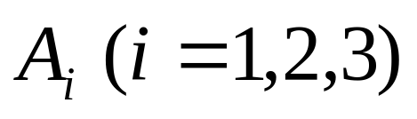
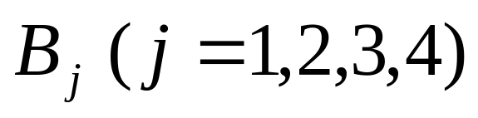
Пример 5.8. Составить план перевозок
грузов с наименьшей стоимостью от трех
поставщиков соответственно
в количествах 100, 400 и 600 ед. к
четырем потребителям
соответственно в количествах 300, 500,
100 и 200 ед.
Стоимости перевозок единицы груза
приведены в таблице.

Slide 12
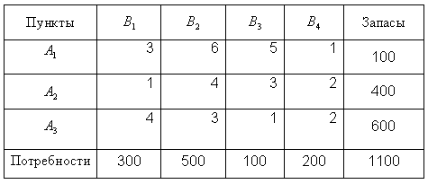

Slide 13
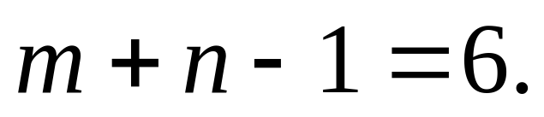
1. Определение исходного плана перевозов.
Для составления исходного плана
перевозок используем метод северо-
западного угла.
Общее число базисных клеток равно

Slide 14
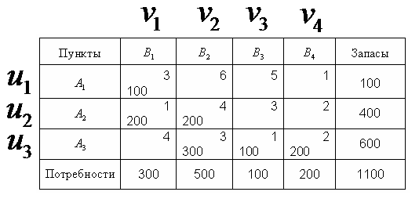


Slide 15
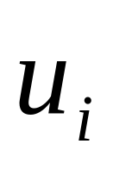
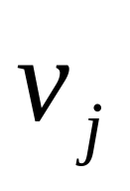
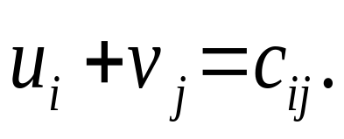
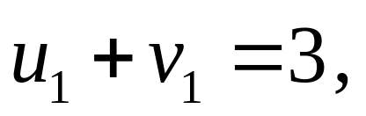
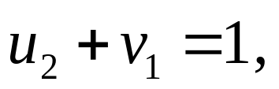
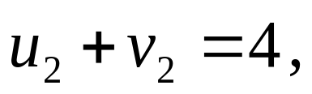
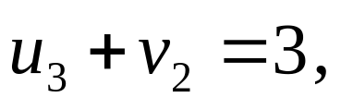
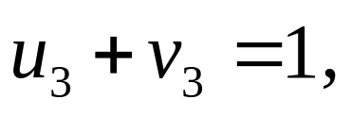
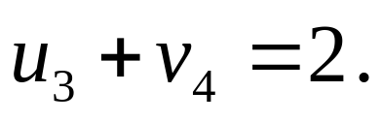
2. Исследование базисного решения на оптимальность.
2.1. Вычислим потенциалы и
Исходя из базисных переменных. Для их
нахождения используем условие

Slide 16
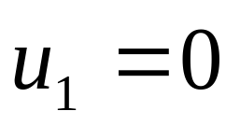
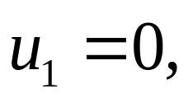
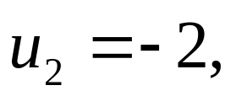
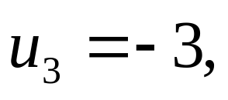
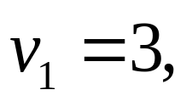
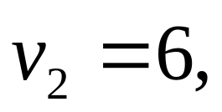
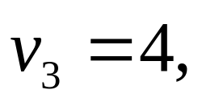
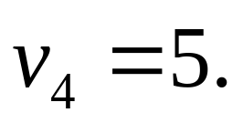
Полагая, например, , найдем
2.2. Для каждой свободной клетки
вычислим относительные оценки:

Slide 17
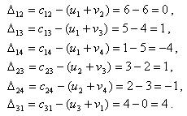

Slide 18
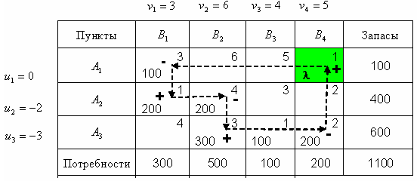

Slide 19
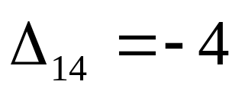

3. Определение нового базисного решения.
Минимальной разностью является
для клетки (1,4). Отрицательная
оценка показывает, что при включении в
данную свободную клетку каждой единицы
груза общая стоимость уменьшается на 4
единицы.
Для определения количества груза
подлежащего распределению, построим
замкнутый цикл (указан пунктиром в табл.).

Slide 20

Одна из вершин цикла находится в
незанятой клетке (1,4), которую отмечаем
знаком «+». Все остальные вершины
цикла находятся в базисных клетках, с
чередующимися знаками «-» и «+».
Найдем значение
равное наименьшему из чисел, стоящих
в отрицательных вершинах цикла.

Slide 21

Значение записываем в незанятую
клетку. Далее двигаясь по означенному
циклу, вычитаем из объемов
перевозок, расположенных в клетках,
которые обозначены знаком «-», и
прибавляем к объемам перевозок,
находящихся в клетках, отмеченных
знаком «+». Элементы таблицы не
входящие в цикл, остаются без
изменений.
В результате получаем новую таблицу.

Slide 22



Slide 23


4. Исследование базисного решения на оптимальность.
4.1. Вычислим потенциалы и
исходя из базисных переменных

Slide 24

Полагая, например, , найдем
4.2. Для каждой свободной клетки вычислим относительные оценки:

Slide 25


Slide 26


Условие оптимальности плана
перевозок не выполняется, так
как одна из оценок отрицательна,
поэтому построим замкнутый цикл
пересчета и определим величины
перераспределения груза.

Slide 27

5. Определение нового базисного решения.
Построим цикл пересчета для
свободной клетки (2,4), для которой не
выполняется неравенство, и
перераспределим поставки согласно
этому означенному циклу.
В клетку (2,4) поместим груз.

Slide 28
Замечание. Так как одновременно в
двух вершинах цикла (2,2) и (3,4)
поставки становятся равными нулю, то
лишь одну из них можно объявить
свободной, например, (2,2), а другая (3,4)
остается базисной с нулевой
поставкой. Этим сохраняется
количество базисных клеток
После преобразований получаем новый
план перевозок.

Slide 29



Slide 30


6. Исследование базисного решения на оптимальность.
6.1. Вычислим потенциалы и
исходя из базисных переменных

Slide 31

Полагая, например, , найдем
6.1. Для каждой свободной клетки
вычислим относительные оценки:

Slide 32


Slide 33


Так как для всех свободных клеток
таблицы неравенство
выполняется, то полученное решение
будет оптимальным.
При таком плане перевозок затраты на
перевозку будут наименьшими и составят

Slide 34


5.6.3. Задачи с нарушенным балансом
а) Транспортная задача с избытком
запасов.
Транспортную задачу такого типа
можно свести к закрытой модели, если
ввести фиктивный пункт назначения
которому требуется
единиц груза.

Slide 35
Стоимость перевозок между фиктивным
пунктом назначения и пунктами
отправления принимаются равными нулю.
Пример 5.9.
Решить транспортную задачу, заданную
матрицей перевозок

Slide 36


Slide 37


Slide 38


б)Транспортная задача с недостатком запасов.
Транспортную задачу такого типа
можно свести к закрытой модели, если
ввести фиктивный пункт отправления
которому требуется
единиц груза.

Slide 39
Стоимость перевозок между фиктивным
пунктом отправления и пунктами
назначения принимаются равными нулю.
Пример 5.10.
Решить транспортную задачу, заданную
матрицей перевозок

Slide 40



Slide 41


